Slide 1
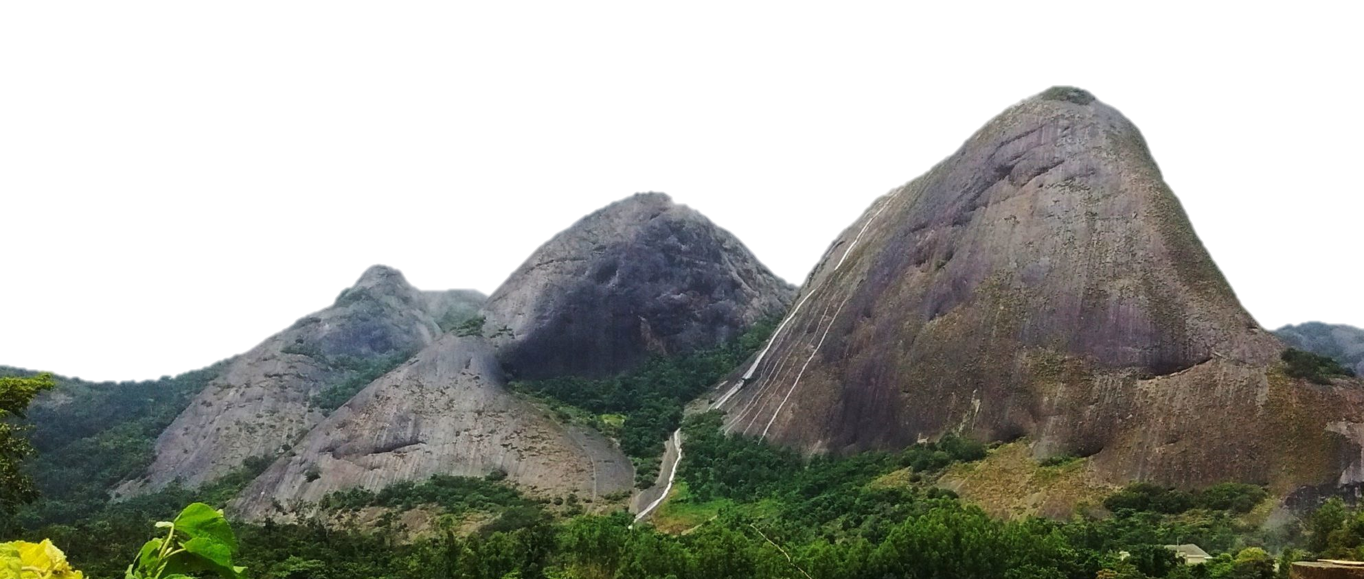
Biodiversidade: Interações entre Organismo Ambiente
Módulo 2 – Populações e suas interações
Aula 6. Habitat, distribuição e dispersão
Edlley Pessoa

Slide 2
Aula 6. Habitat, distribuição e dispersão
DETERMINAÇÃO DE HÁBITATS ADEQUADOS
Habitat - Onde um organismo vive
Nicho - Como um organismo vive / Condições e recursos necessários para que um indivíduo cumpra seu ciclo de vida
Espacialmente o nicho representa uma região geográfica onde o número de nascimentos é igual ou superior o número de mortes
Nicho fundamental Intervalo de condições abióticas sob as quais as espécies podem persistir.
Nicho realizado (efetivo) Intervalo de condições abióticas e bióticas sob as quais uma espécie persiste.

Slide 3
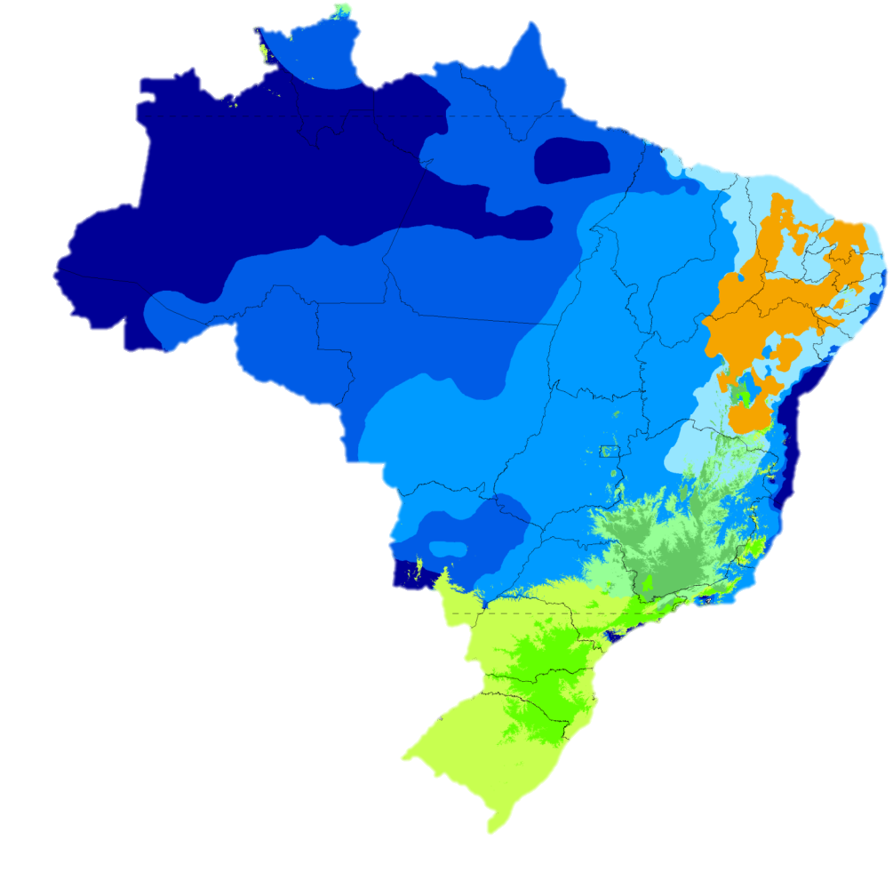
Aula 6. Habitat, distribuição e dispersão
DETERMINAÇÃO DE HÁBITATS ADEQUADOS
Climas
Solos

Slide 4
Aula 6. Habitat, distribuição e dispersão
DETERMINAÇÃO DE HÁBITATS ADEQUADOS

Slide 5
Aula 6. Habitat, distribuição e dispersão
Modelagem de nicho ecológico
Envelope ecológico : Amplitude de condições ecológicas previstas como adequadas para uma espécie.
Nicho?

Slide 6
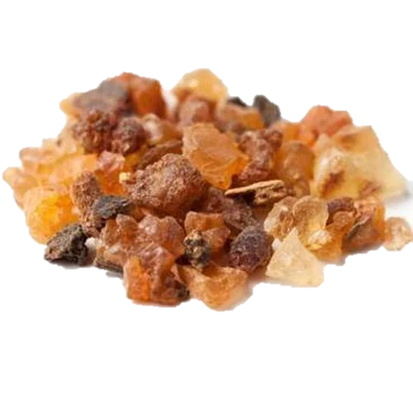
Aula 6. Habitat, distribuição e dispersão
Modelagem de nicho ecológico
Aquecimento global
Commiphora wightii (Arn.) Bhandari
Guggul

Slide 7
Aula 6. Habitat, distribuição e dispersão
Modelagem de nicho ecológico
Aquecimento global

Slide 8
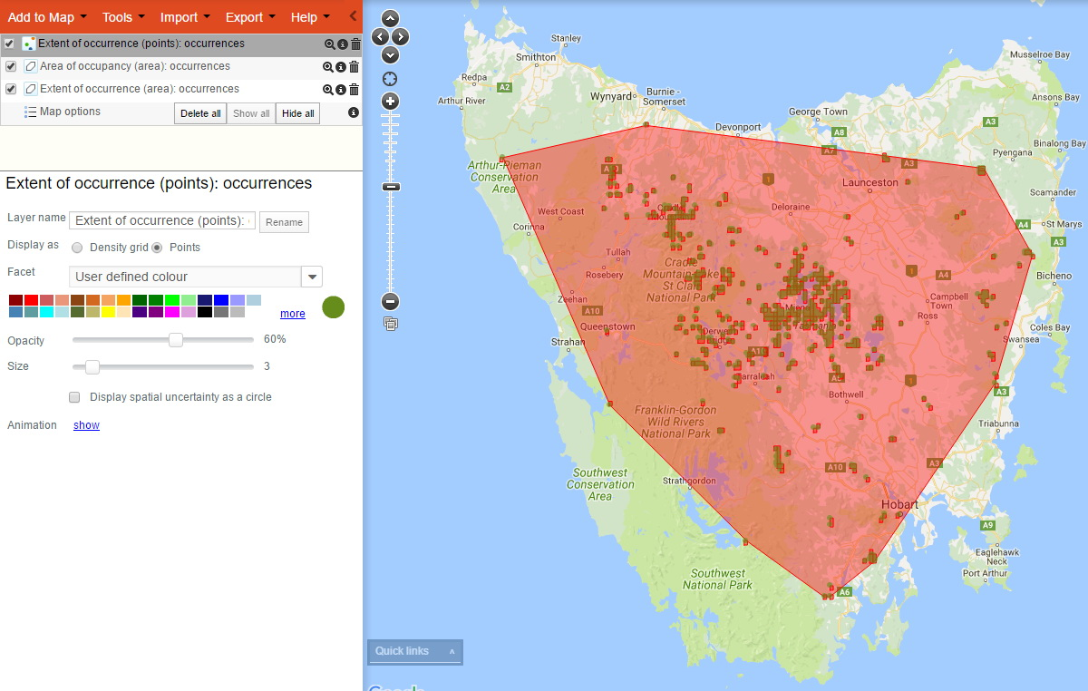
Aula 6. Habitat, distribuição e dispersão
As distribuições populacionais têm cinco características importantes
1. ABRANGÊNCIA GEOGRÁFICA

Slide 9
Aula 6. Habitat, distribuição e dispersão
As distribuições populacionais têm cinco características importantes
1. ABRANGÊNCIA GEOGRÁFICA

Slide 10
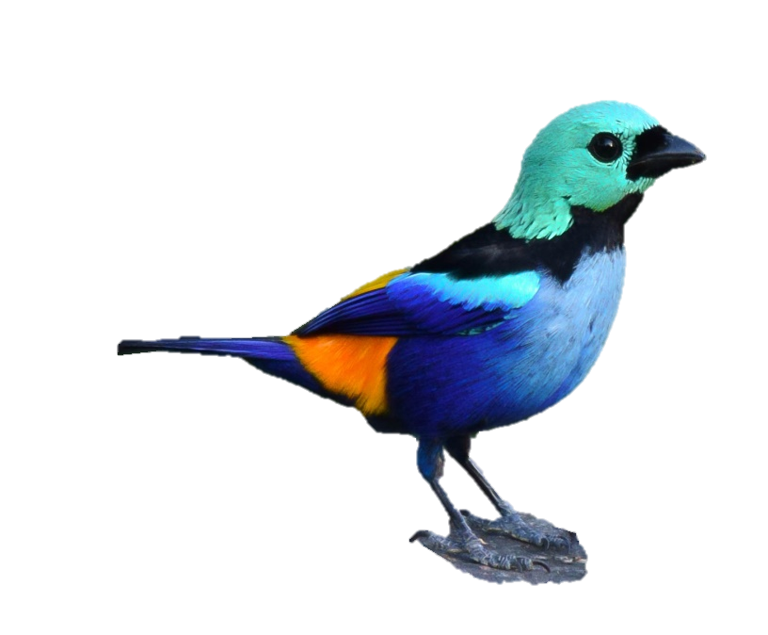
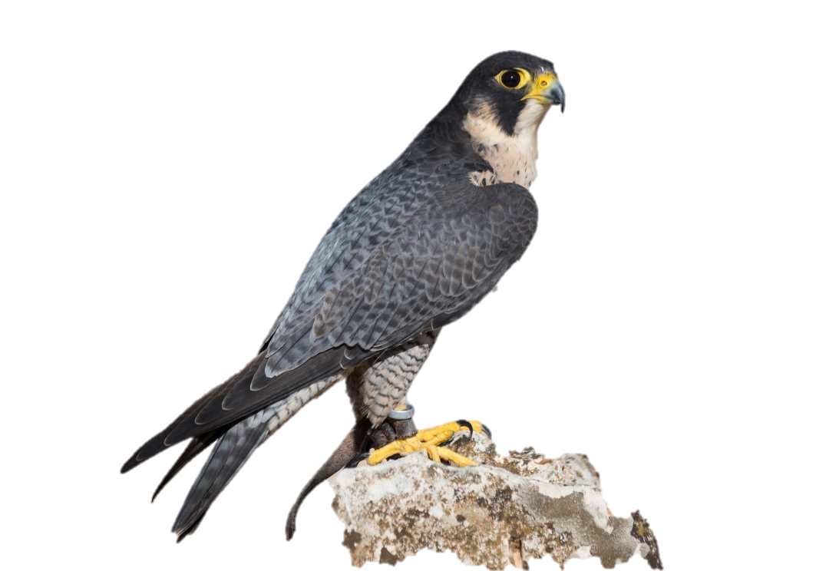
Aula 6. Habitat, distribuição e dispersão
Cosmopolitas vs. Endêmicas

Slide 11
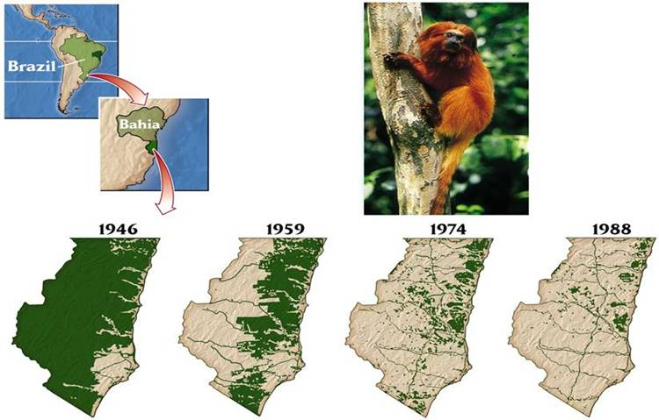
Aula 6. Habitat, distribuição e dispersão
Espécies endêmicas têm maior risco de extinção

Slide 12
Aula 6. Habitat, distribuição e dispersão
As distribuições populacionais têm cinco características importantes
2. PADRÕES DE DISTRIBUIÇÃO

Slide 13
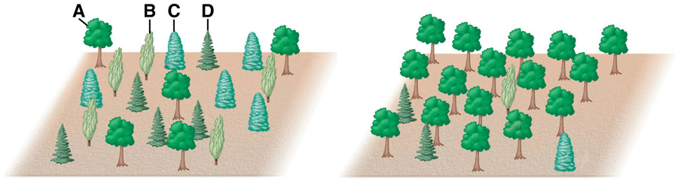
Aula 6. Habitat, distribuição e dispersão
As distribuições populacionais têm cinco características importantes
3. ABUNDÂNCIA
Diversidade α e Diversidade β

Slide 14
Aula 6. Habitat, distribuição e dispersão
As distribuições populacionais têm cinco características importantes
4. DENSIDADE

Slide 15
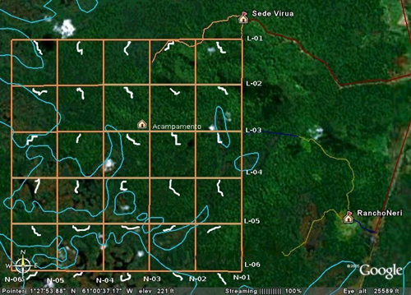
Aula 6. Habitat, distribuição e dispersão
As distribuições populacionais têm cinco características importantes
4. DENSIDADE
Parcelas

Slide 16
Aula 6. Habitat, distribuição e dispersão
As distribuições populacionais têm cinco características importantes
5. DISPERSÃO

Slide 17
Aula 6. Habitat, distribuição e dispersão
As distribuições populacionais têm cinco características importantes
5. DISPERSÃO

Slide 18
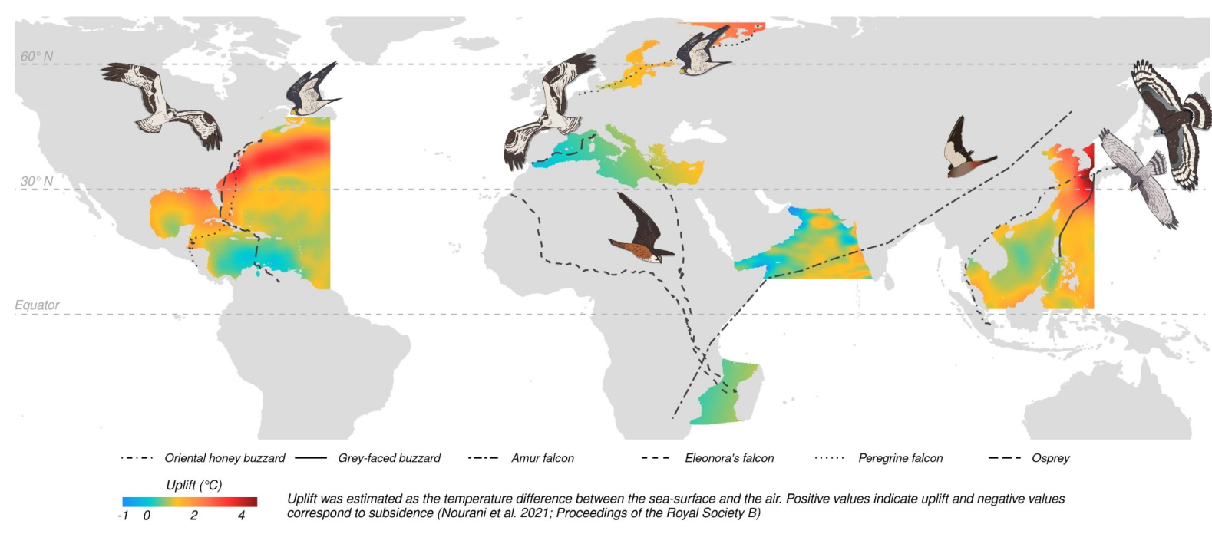
Aula 6. Habitat, distribuição e dispersão
Dispersão ≠ Migração

Slide 19
Aula 6. Habitat, distribuição e dispersão
Abundância e a densidade estão relacionadas o tamanho corporal adulto

Slide 20
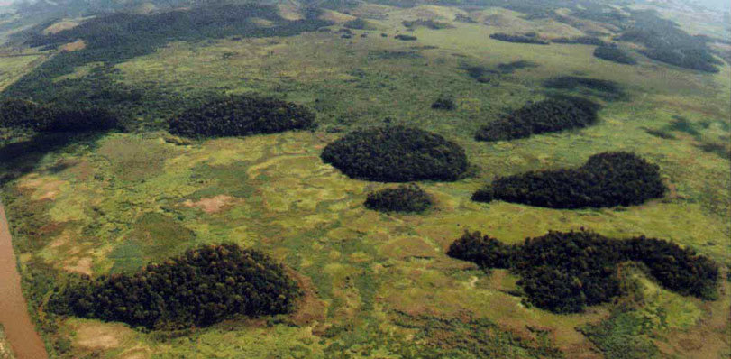
Aula 6. Habitat, distribuição e dispersão
Metapopulação e subpopulações
Subpopulação - são conjuntos de indivíduos vivendo em uma manchas de hábitat
Metapopulação - é um conjunto de subpopulações interconectadas por movimento ocasional de indivíduos ou genes entre essas subpopulações

Slide 21
Aula 6. Habitat, distribuição e dispersão
Metapopulação e subpopulações
Subpopulação - são conjuntos de indivíduos vivendo em uma manchas de hábitat
Metapopulação - é um conjunto de subpopulações interconectadas por movimento ocasional de indivíduos ou genes entre essas subpopulações

Slide 22
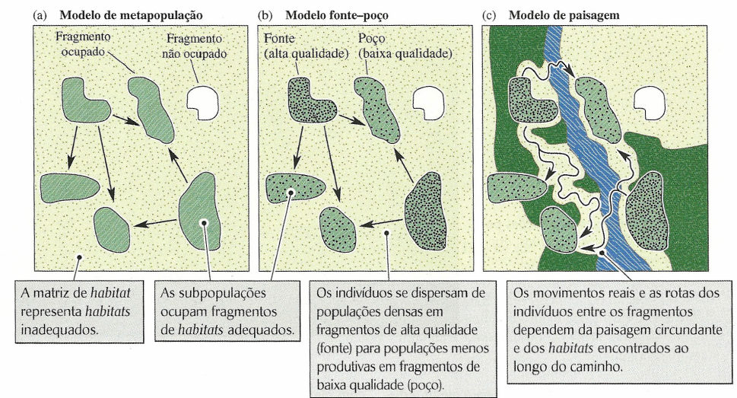
Aula 6. Habitat, distribuição e dispersão
Metapopulação e subpopulações

Slide 23
Aula 6. Habitat, distribuição e dispersão
Estruturação Genética

Slide 24
Aula 6. Habitat, distribuição e dispersão
Estruturação Genética

Slide 25
Aula 6. Habitat, distribuição e dispersão
Fragmentação, estruturação, endogamia
Cruzamentos inter-parentais
Efeito fundador

Slide 26
Aula 6. Habitat, distribuição e dispersão
Efeito fundador
Cicatriz genética

Slide 27
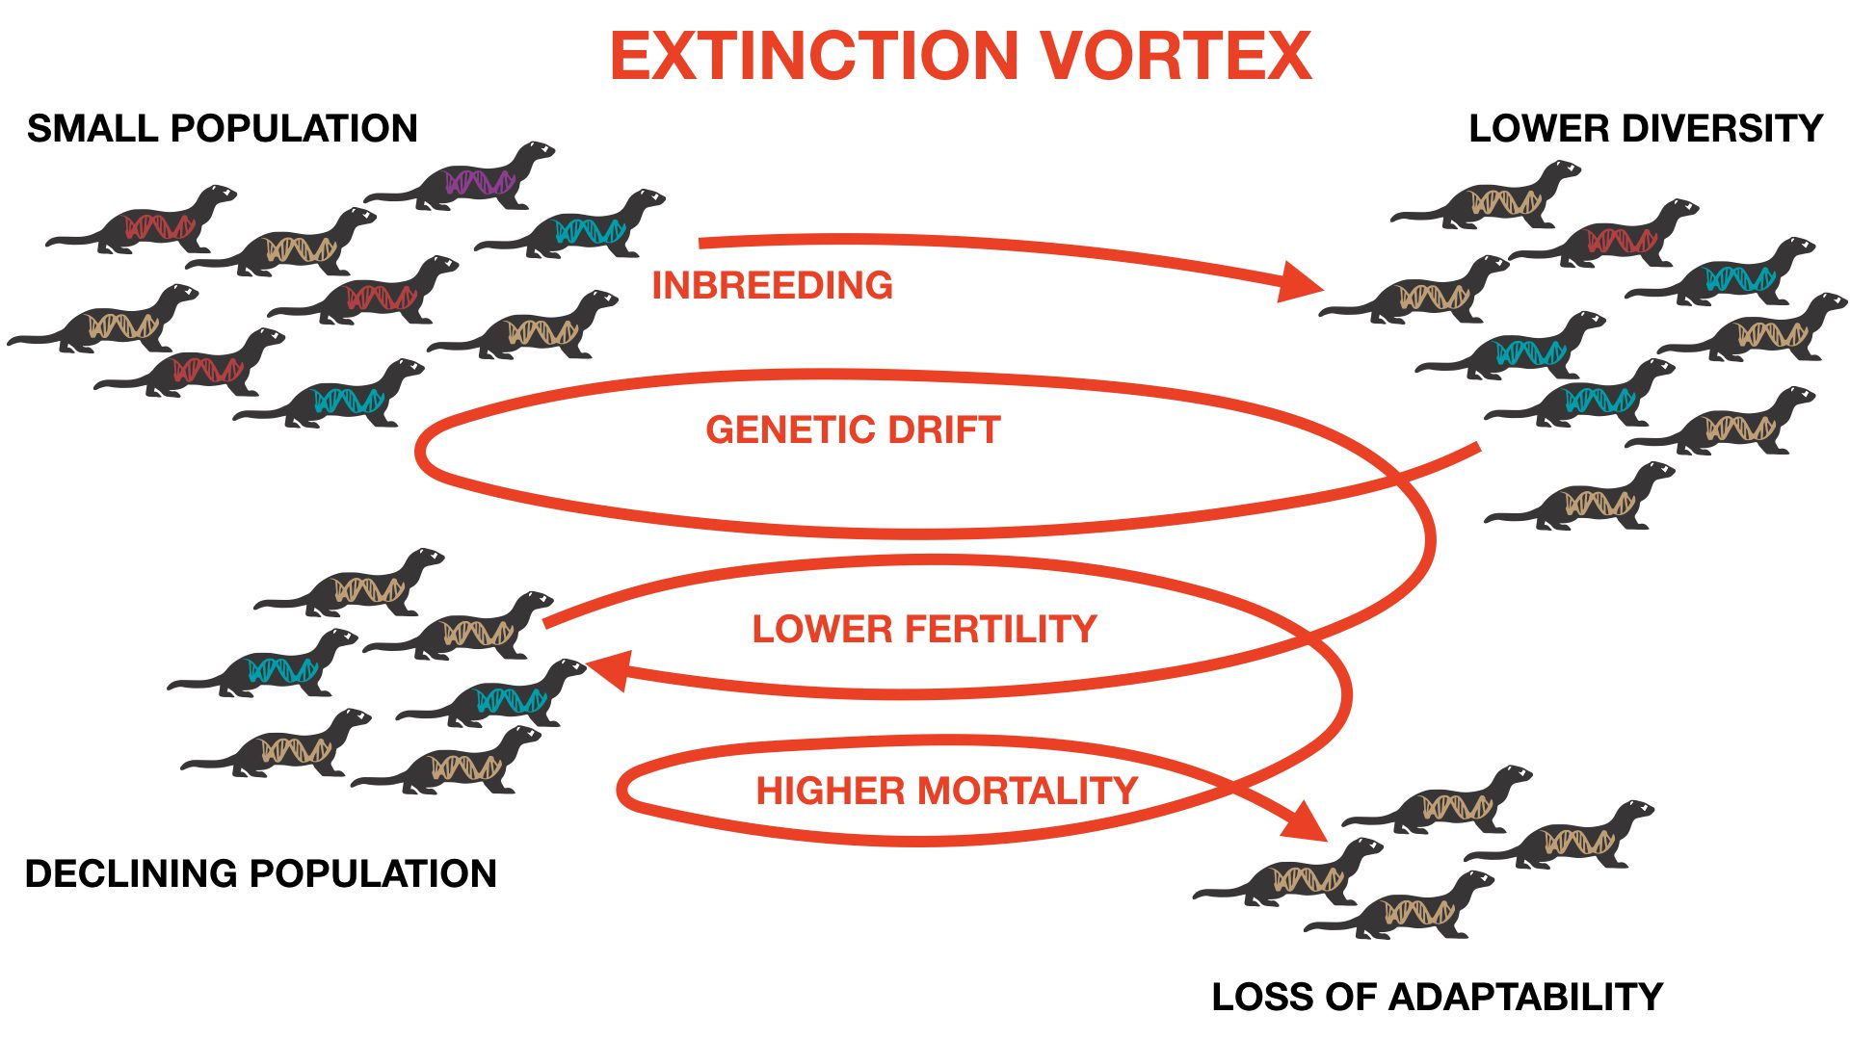
Aula 6. Habitat, distribuição e dispersão
Vórtex da Extinção
População pequena
Baixa diversidade genética
Endogamia
Deriva genética
Baixa fertilidade
Alta mortalidade
Diminuição da população
Diminuição da adaptabilidade

Slide 28
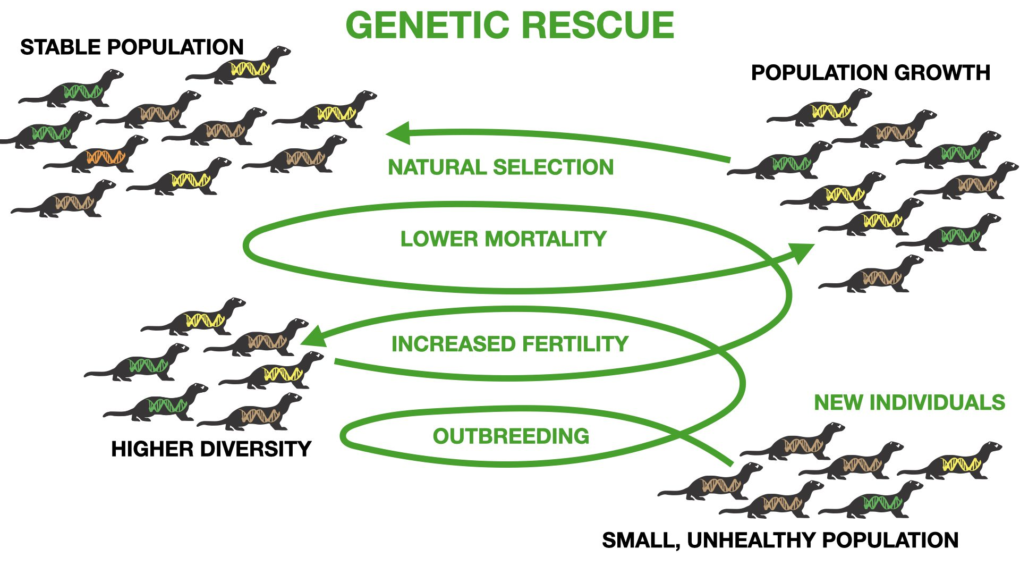
Aula 6. Habitat, distribuição e dispersão
Vórtex do resgate genético
População estável
Crescimento da População
Seleção Natural
Menor mortalidade
Aumento da fertilidade
Exogamia
Maior diversidade
População pequena e instável

Slide 29
Aula 6. Habitat, distribuição e dispersão
Sob condições ideais, as populações podem crescer rapidamente
População humana

Slide 30
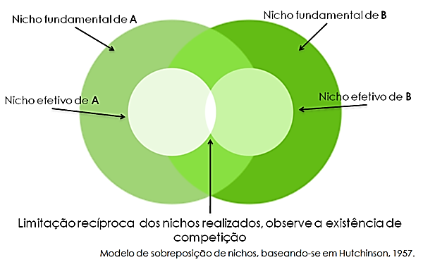
Aula 6. Habitat, distribuição e dispersão
Fatores de controle
Predadores, competição, doenças, recursos limitados

Slide 31
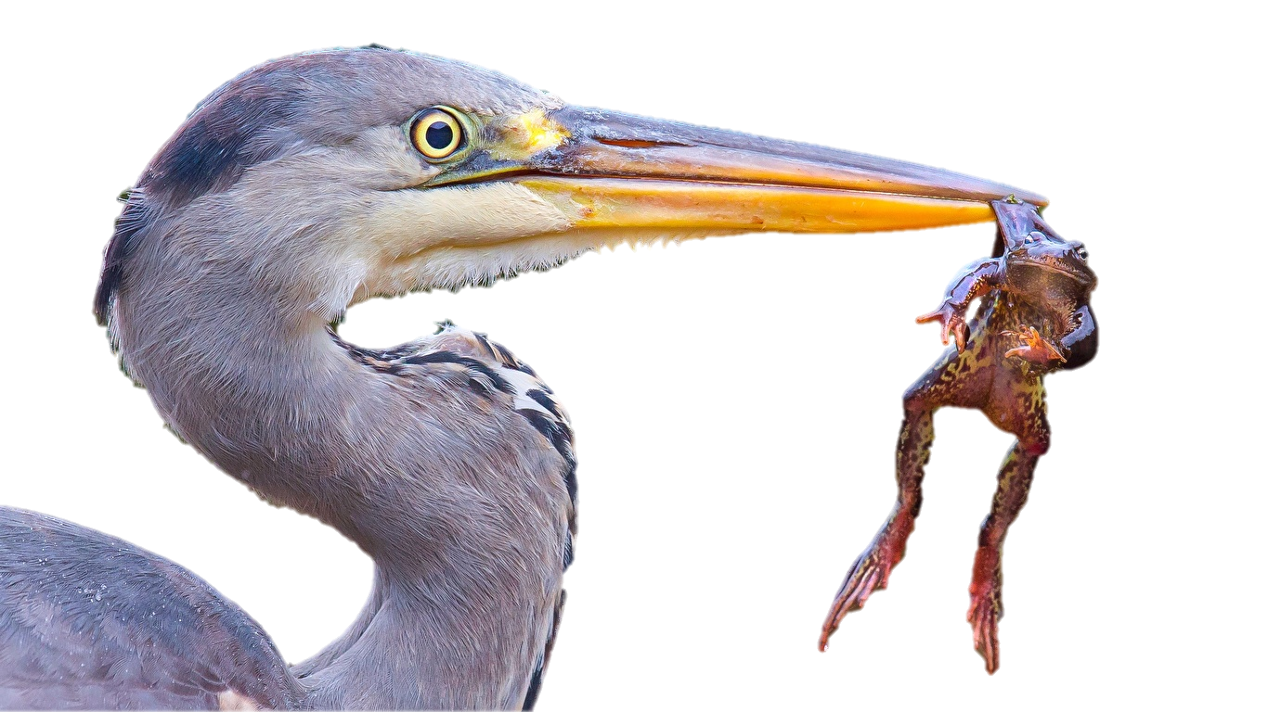
Aula 6. Habitat, distribuição e dispersão
A terra não comporta crescimento indeterminado de todas as populações
Dinâmica populacional e as Relações ecológicas

Slide 32
Aula 6. Habitat, distribuição e dispersão
Aula 6. Habitat, distribuição e dispersão (Cáps. 11 e 12 do Ricklefs)

